Slide 1
bit.ly/jne5nov21
Cette présentation est mise à disposition, sauf exception, selon les termes de la Licence Creative Common.
Notes:
Présentation https://bit.ly/jne5nov21

Slide 2
Plan de la rencontre
Bienvenue!
Dynamisez votre enseignement à l’aide des QI
Préparation
Réalisation
Intégration
Badge de participation
bit.ly/jne5nov21
Cette présentation est mise à disposition, sauf exception, selon les termes de la Licence Creative Common.
Notes:
https://bit.ly/jne5nov21

Slide 3
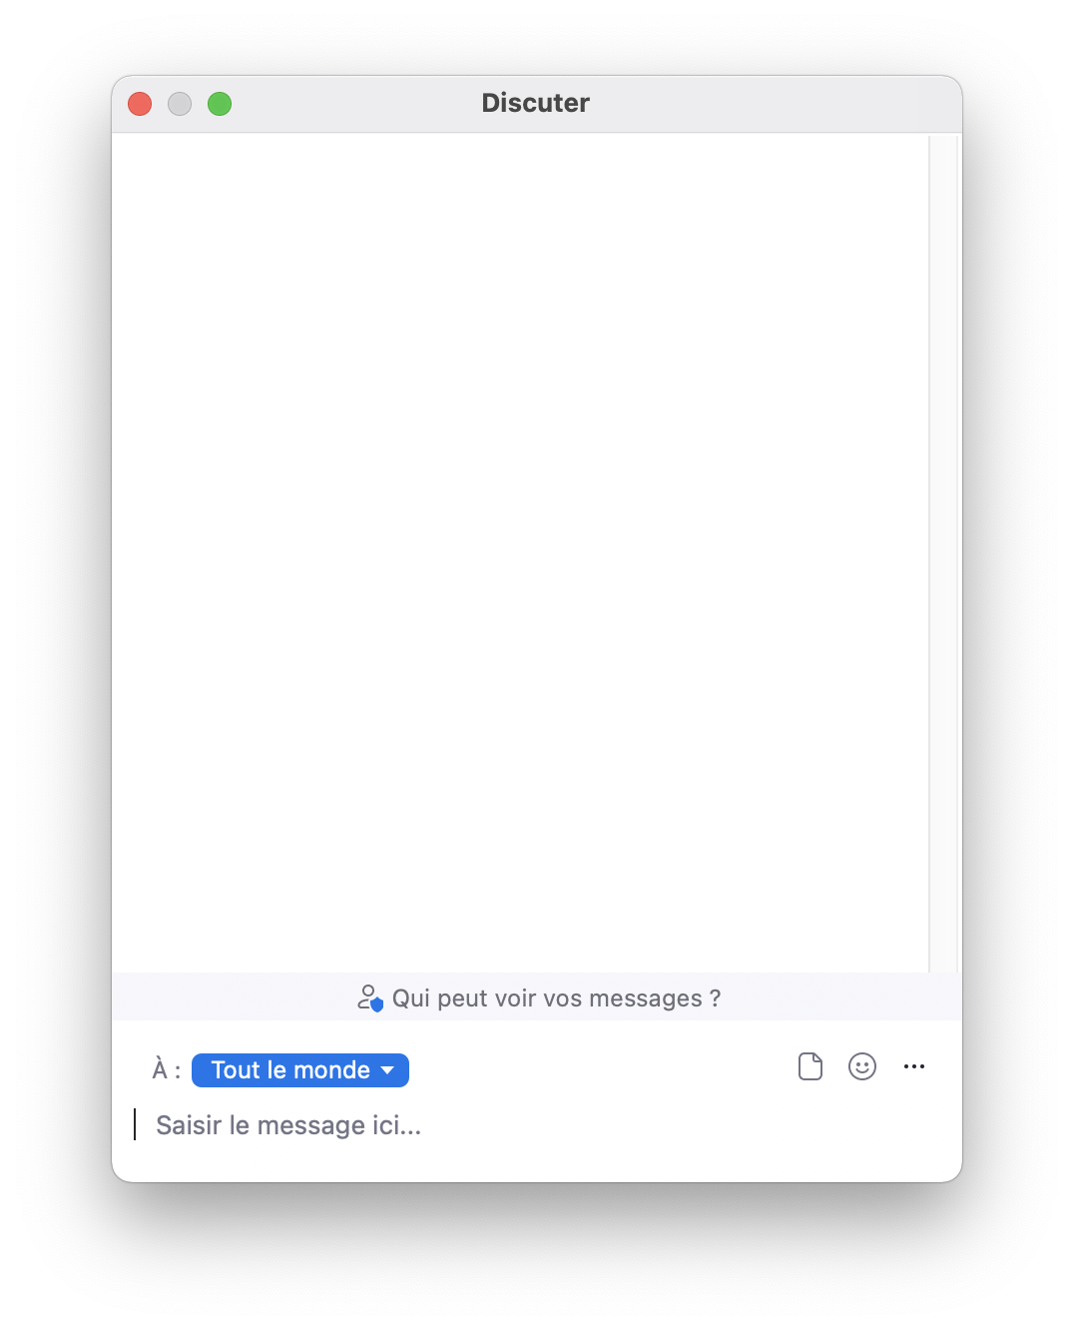
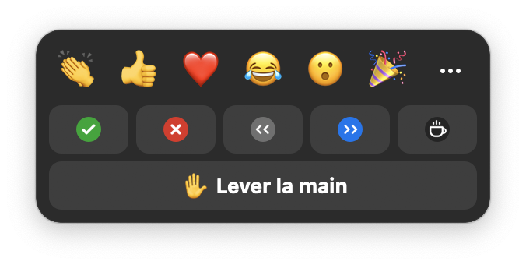
Petites astuces de

Slide 4
Accéder à l’autoformation
Lien vers l’autoformation
Notes:
Lien à partager dans le clavardage: https://campus.recit.qc.ca/course/view.php?id=342

Slide 5
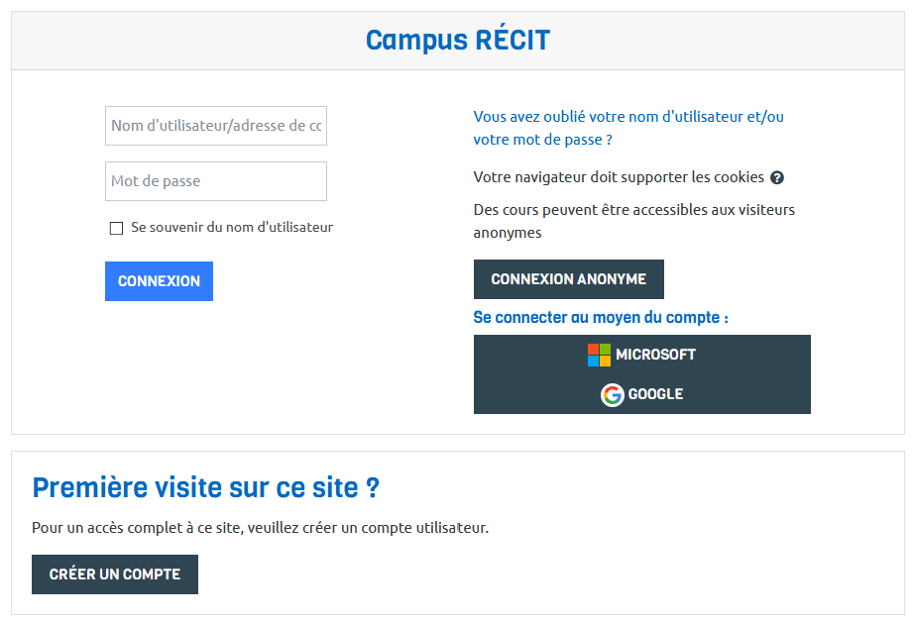
Connexion à Campus RÉCIT
Types
Avantages
Avoir le suivi de progression
Faire les tests
Écrire dans les forums
Émettre des commentaires
Demander des badges
Etc.
connexion anonyme
Avec une connexion tierce
Par formulaire
Notes:
https://campus.recit.qc.ca/enrol/index.php?id=342

Slide 6
Notes:
SF + ÉCRAN PT
Pour identifier QI déjà expérimentés
Microsoft Forms Lien du formulaire à compléter : https://forms.office.com/r/kHQhdRu3zG
Pour partager son état d’esprit
Lien du formulaire à compléter : https://forms.gle/YZ4qnbQ9Beuk5Sgy8

Slide 7
Notes:
SF + écran SF
1- EdPuzzle : ttps://edpuzzle.com/assignments/612cdd56e8317741203715d3/watch
Patrice explique la consigne
2- Wooclap : www.wooclap.com/JNEQI
3- Desmos DÉMO : la compétence numérique : https://student.desmos.com/join/v46cgm?lang=fr
4- Socrative : https://b.socrative.com/login/student/ (SOCRATIVE SI ON A LE TEMPS)
Nom de la salle 1 : PATRICECAMPUS
Nom de la salle 2 : 5ESONYA
On veut qu’il retienne que les intentions pédagogiques diffèrent selon la phase du processus d’apprentissage.
Pour dynamiser vos formation, on doit y inclure de l’interactivité sur trois volets: interactivité avec le formateur, avec lle contenu d’apprentissage et avec les autres apprenants.

Slide 8
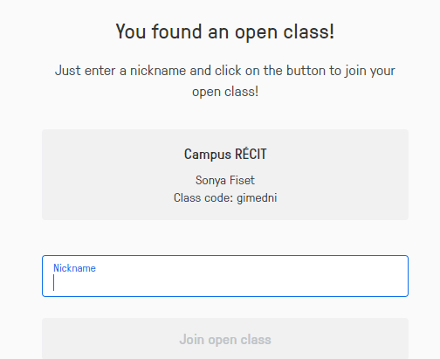
Notes:
SF
1- EdPuzzle : https://edpuzzle.com/assignments/612cdd56e8317741203715d3/watch
Compte Microsoft RÉCIT MST
Chronomètre https://www.online-stopwatch.com/french/full-screen-stopwatch/

Slide 9
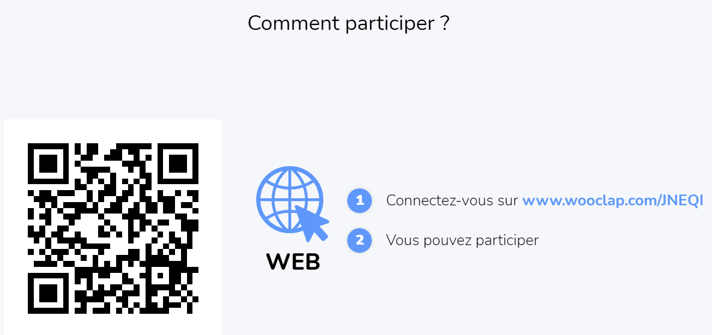
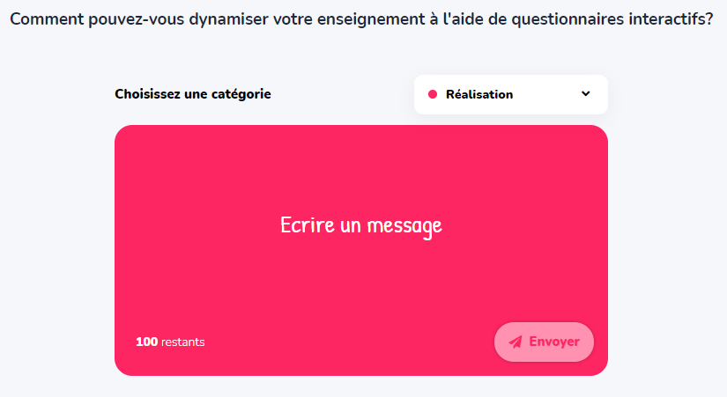
wooclap.com/JNEQI
Notes:
SF
Wooclap : www.wooclap.com/JNEQI
Ajout de coeur pour aimer des idées déjà présentes
voir en grille ou catégories

Slide 10
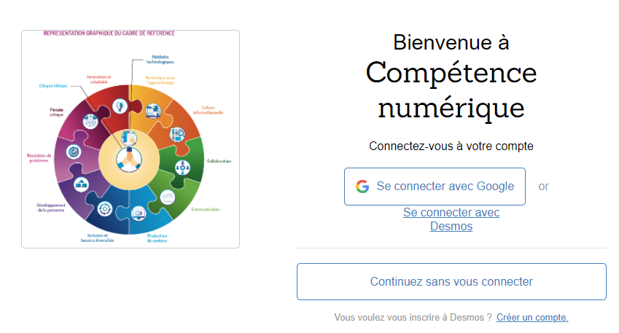
Notes:
SF DÉMO
Desmos : la compétence numérique : https://student.desmos.com/join/v46cgm?lang=fr

Slide 11
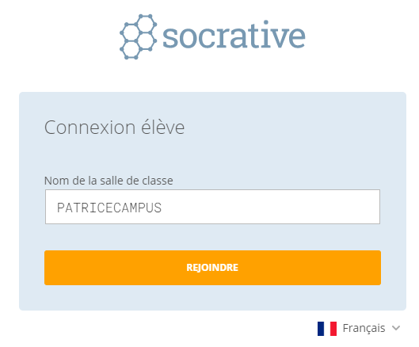
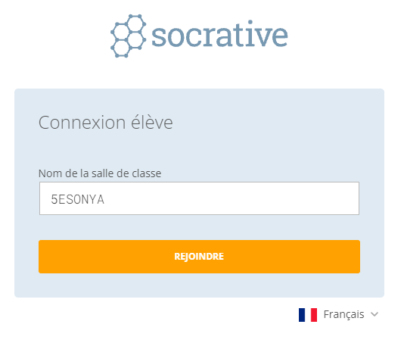
1. Inscrire le nom d’une salle
Noms de famille de A à L
Noms de famille de M à Z
PATRICECAMPUS
5ESONYA
2. Inscrire votre prénom
Notes:
PT + écran PT si le temps le permet
4- Socrative :
https://b.socrative.com/login/student/
Nom de la salle: PATRICECAMPUS
Nom de la salle: 5ESONYA
Lettre du nom de famille de A à L : PATRICE CAMPUS
Lettre du nom de famille de M à Z : 5ESONYA

Slide 12
Notes:
SF + écran PT
Questionnaire pour se situer au regard des cibles d’apprentissage de l’atelier : https://forms.office.com/r/Etq69UmMpJ

Slide 13
Survol sections finales
Lien vers l’autoformation
Notes:
PT
Lien à partager dans le clavardage: https://campus.recit.qc.ca/course/view.php?id=342

Slide 14
Obtenez votre
badge de participation
1- Créer un compte sur le Campus RÉCIT
2- S’inscrire à ce cours.
3- Pour l’attribution du badge « Participation », cliquer sur ce lien.
Notes:
SF
Lien du cours :
https://campus.recit.qc.ca/course/view.php?id=342
Lien pour obtenir le badge :
https://campus.recit.qc.ca/mod/page/view.php?id=11980
LEQUEL UTILISE-T-ON?
https://campus.recit.qc.ca/mod/page/view.php?id=12172
https://bit.ly/jne2021-E7

Slide 15
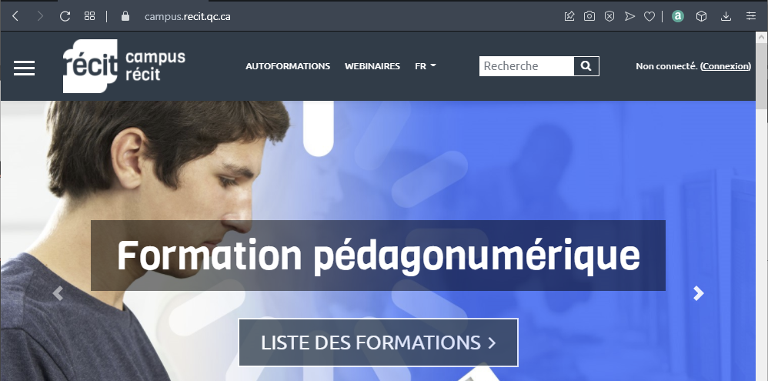
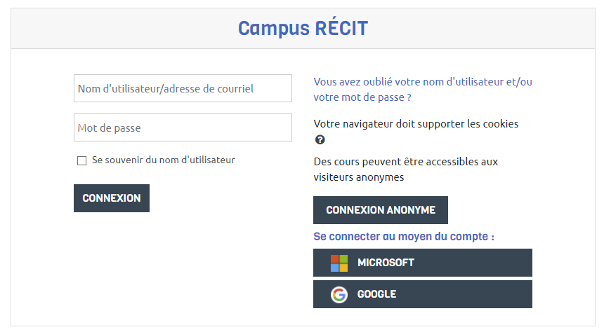
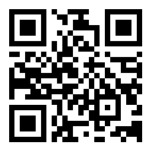
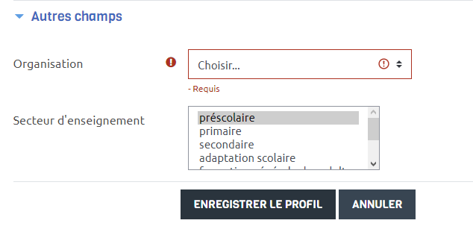
Obtenir un badge de participation – atelier E7
Aller à campus.recit.qc.ca.
Ouvrir la page de connexion.
Choisir le lien Microsoft ou Google.
Utiliser le lien(ou le code QR).
2
1
1
2
3
4
3
S’il s’agit d’une 1re connexion, entre 3 et 4 :
Identifier l’organisation scolaire.
Accepter les 2 politiques (conditions d’utilisation et confidentialité).
A
B
4
A
bit.ly/jne2021-e7
4
B
Notes:
Padlet sur la page de l’événement,
https://bit.ly/jne2021-e7

Slide 16
MERCI !
campus@recit.qc.ca
equipe@recitmst.qc.ca
Page Facebook
Twitter
Chaîne YouTube
Ces formations du RÉCIT sont mises à disposition, sauf exception, selon les termes de la Licence Creative Commons Attribution - Pas d’Utilisation Commerciale - Partage dans les Mêmes Conditions 4.0 International.
Notes:
Questions ou messsges : campus@recit.qc.ca ou equipe@recitmst.qc.ca
Page Facebook : https://www.facebook.com/recitqc
Twitter : https://twitter.com/recitqc
Chaîne YouTube : https://www.youtube.com/channel/UCxER51fHozZ7fUOaiP4QT-w

